Slide 1

XÂY DỰNG ỨNG DỤNG QUẢN LÝ THỜI GIAN BIỂU SCHEDULE MANAGER
ĐỒ ÁN KẾT THÚC MÔN
Tên thành viên: | Giáo viên hướng dẫn: Nguyễn Bảo Ân
Nguyễn Thanh Duy Trần Lâm Phú Đức Phan Đình Khải

Slide 2

NỘI DUNG TRÌNH BÀY
Tổng quan đề tài
Phân tích & thiết kế
Kết quả thực nghiệm
Kết luận & Hướng phát triển

Slide 3

I. Tổng quan đề tài
Lý do chọn đề tài
Mục tiêu đề tài
Công nghệ sử dụng

Slide 4

Lý do chọn đề tài
Nhu cầu thực tiễn: Cuộc sống bận rộn đòi hỏi công cụ quản lý thời gian hiệu quả.
Tối ưu hóa cá nhân: Cung cấp giải pháp quản lý lịch trình khoa học, dễ dàng.
Ứng dụng công nghệ: Vận dụng các công nghệ web hiện đại để giải quyết bài toán thực tế.

Slide 5
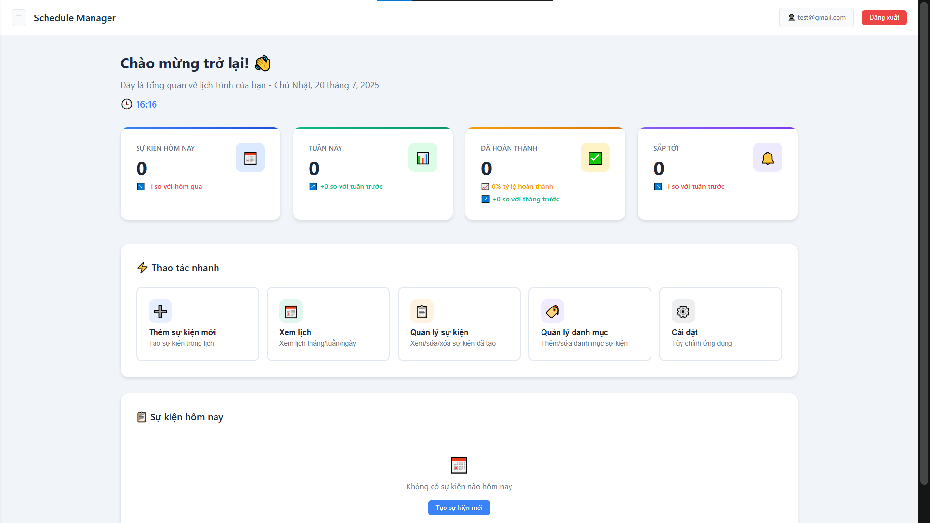
Mục tiêu đề tài
Xây dựng hệ thống quản lý sự kiện và lịch trình cá nhân toàn diện.
Tạo giao diện thân thiện, trực quan và dễ sử dụng.
Đảm bảo hệ thống có hiệu năng cao, bảo mật và dễ mở rộng.

Slide 6










CÔNG NGHỆ
SỬ DỤNG

Slide 7

II. Phân tích & thiết kế
Kiến trúc hệ thống
Thiết kế Cơ sở dữ liệu
Các chức năng chính

Slide 8
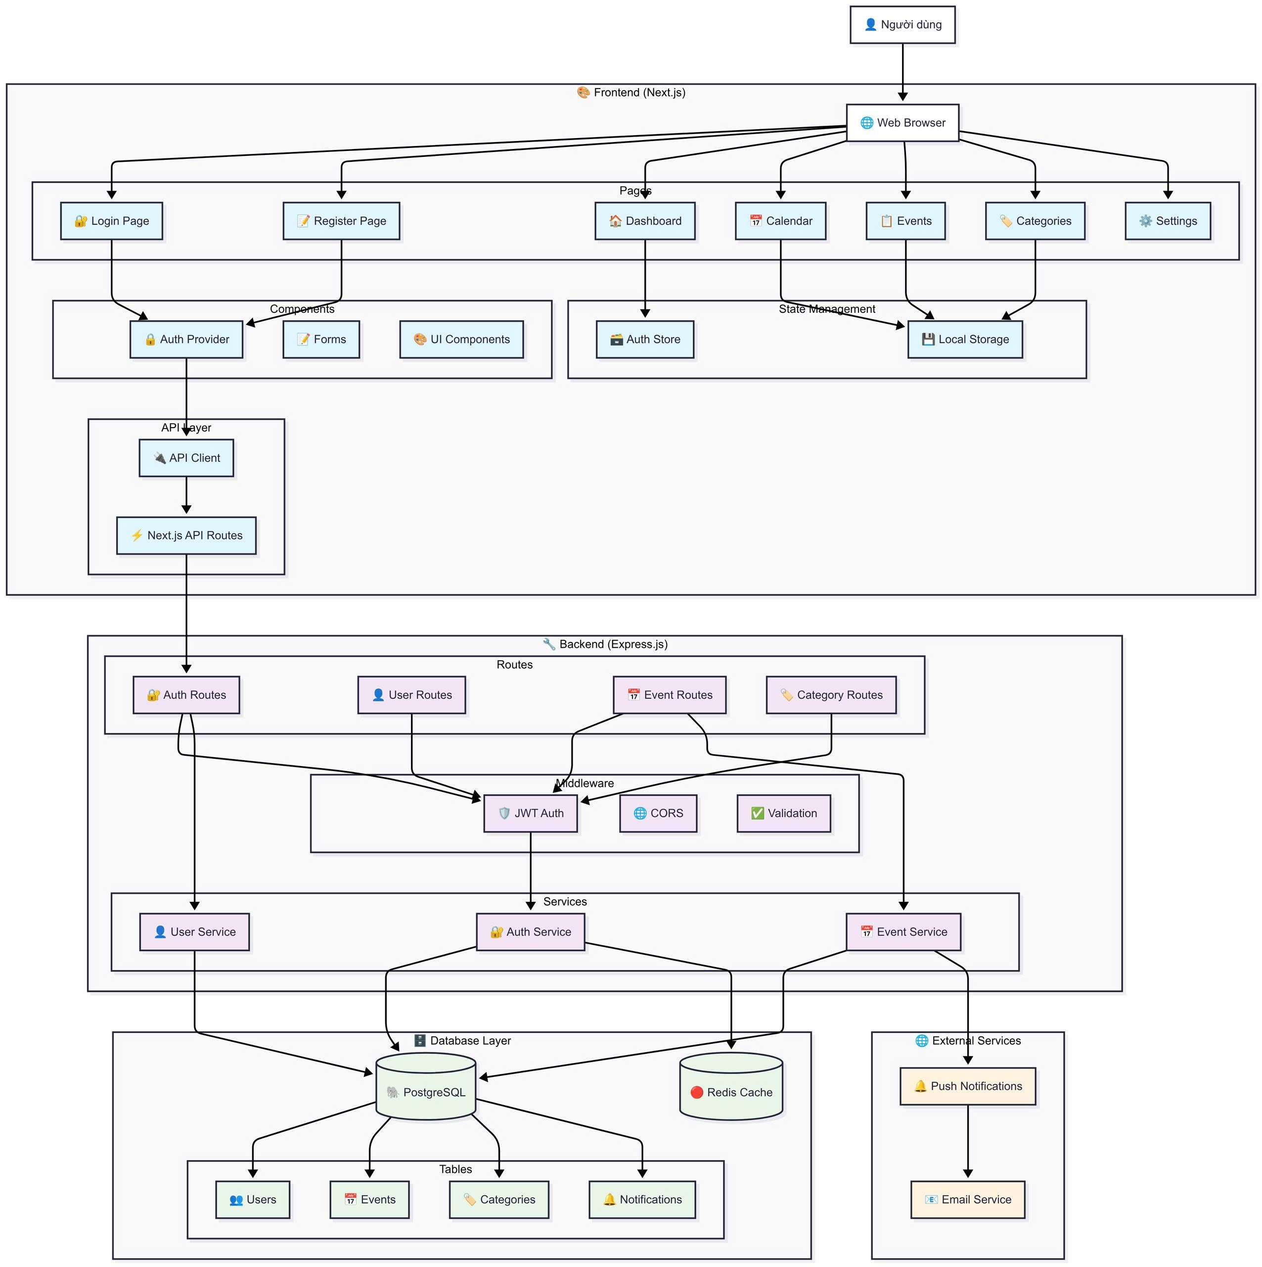
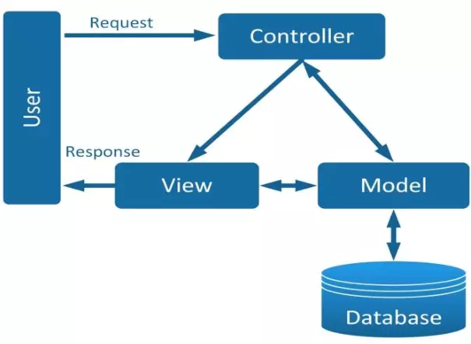
Kiến trúc hệ thống
Mô hình MVC

Slide 9
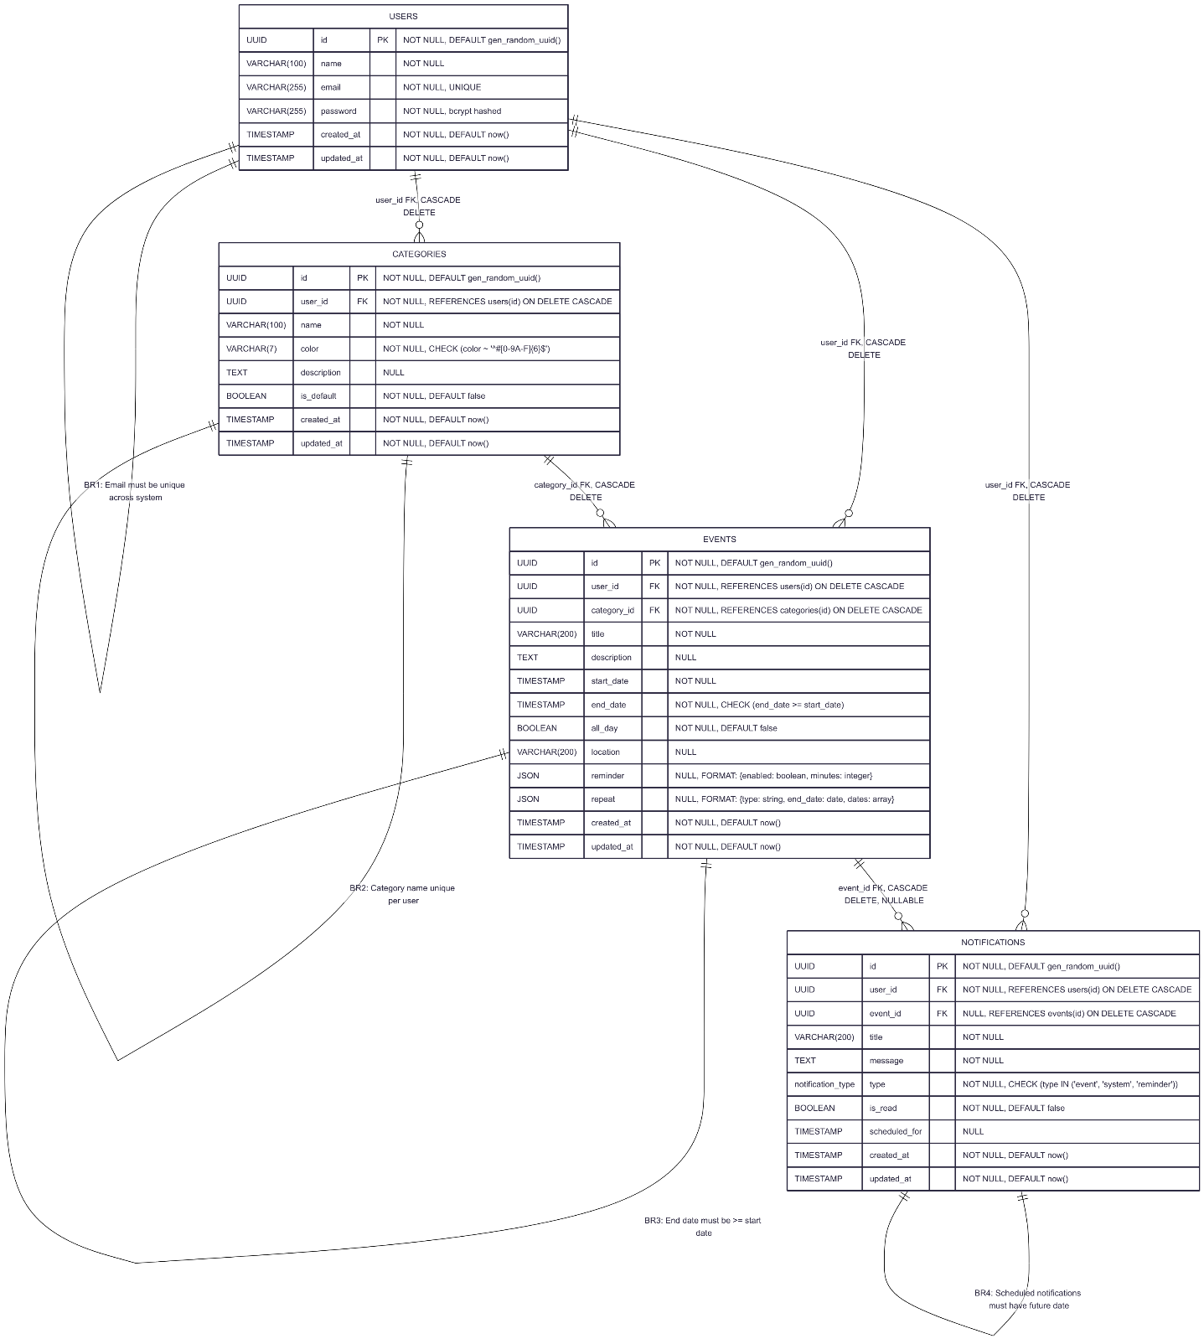
Thiết kế cơ sở dữ liệu
Hệ thống sử dụng CSDL quan hệ với các bảng chính: Users, Events, Categories, Notifications

Slide 10
Các chức năng chính
Quản lý người dùng:
Đăng ký, Đăng nhập, Quản lý hồ sơ.
Quản lý sự kiện:
CRUD sự kiện, Tìm kiếm, Lọc, Lặp lại.
Quản lý danh mục:
Tạo, Sửa, Xóa danh mục với màu sắc tùy chỉnh.
Hệ thống:
Dashboard, Thông báo, Lịch (Tháng/Tuần/Ngày), Cài đặt.

Slide 11
III.Kết quả thực nghiệm

Slide 12
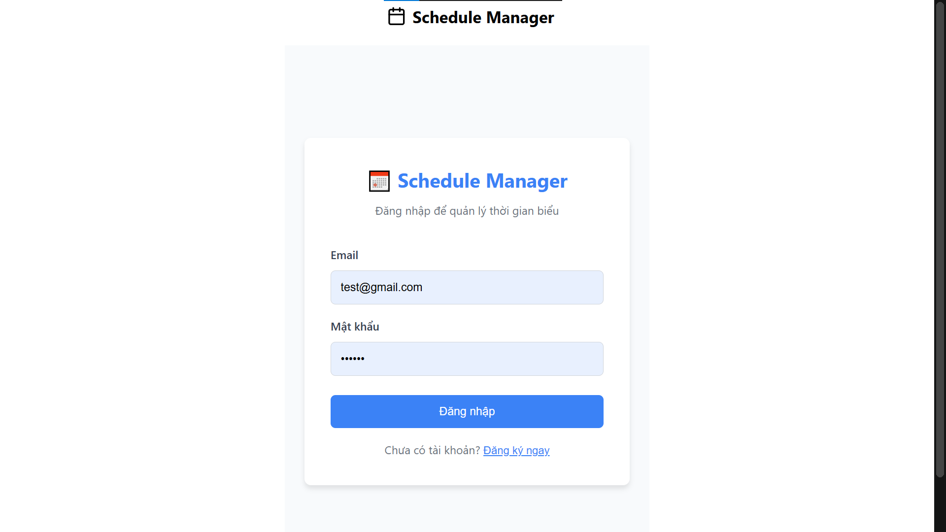
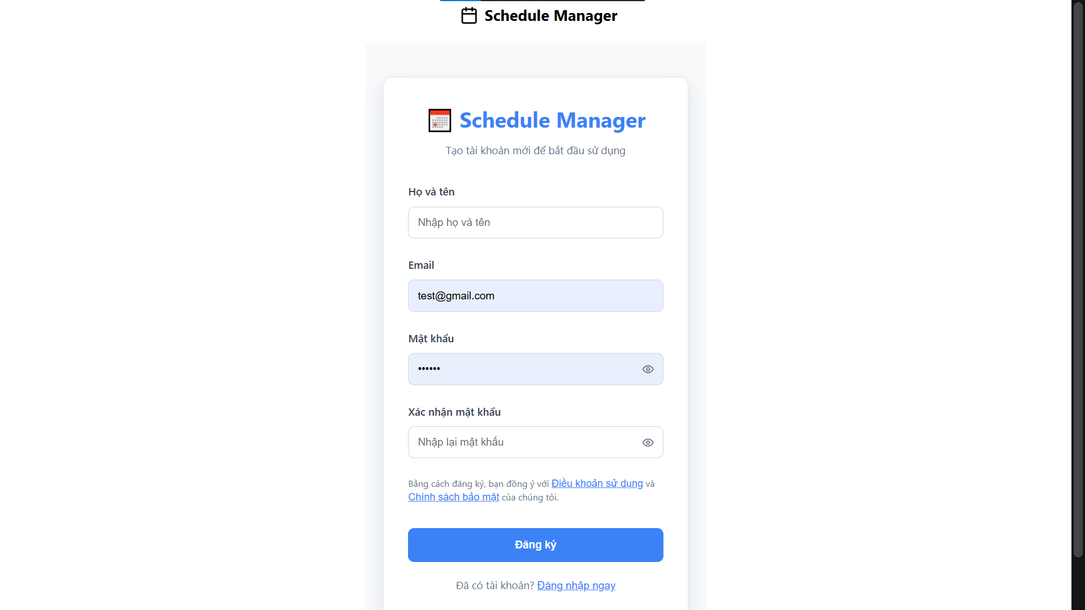
Giao diện - Đăng nhập & Dashboard
Giao diện Dashboard
Giao diện đăng nhập
Giao diện đăng ký

Slide 13
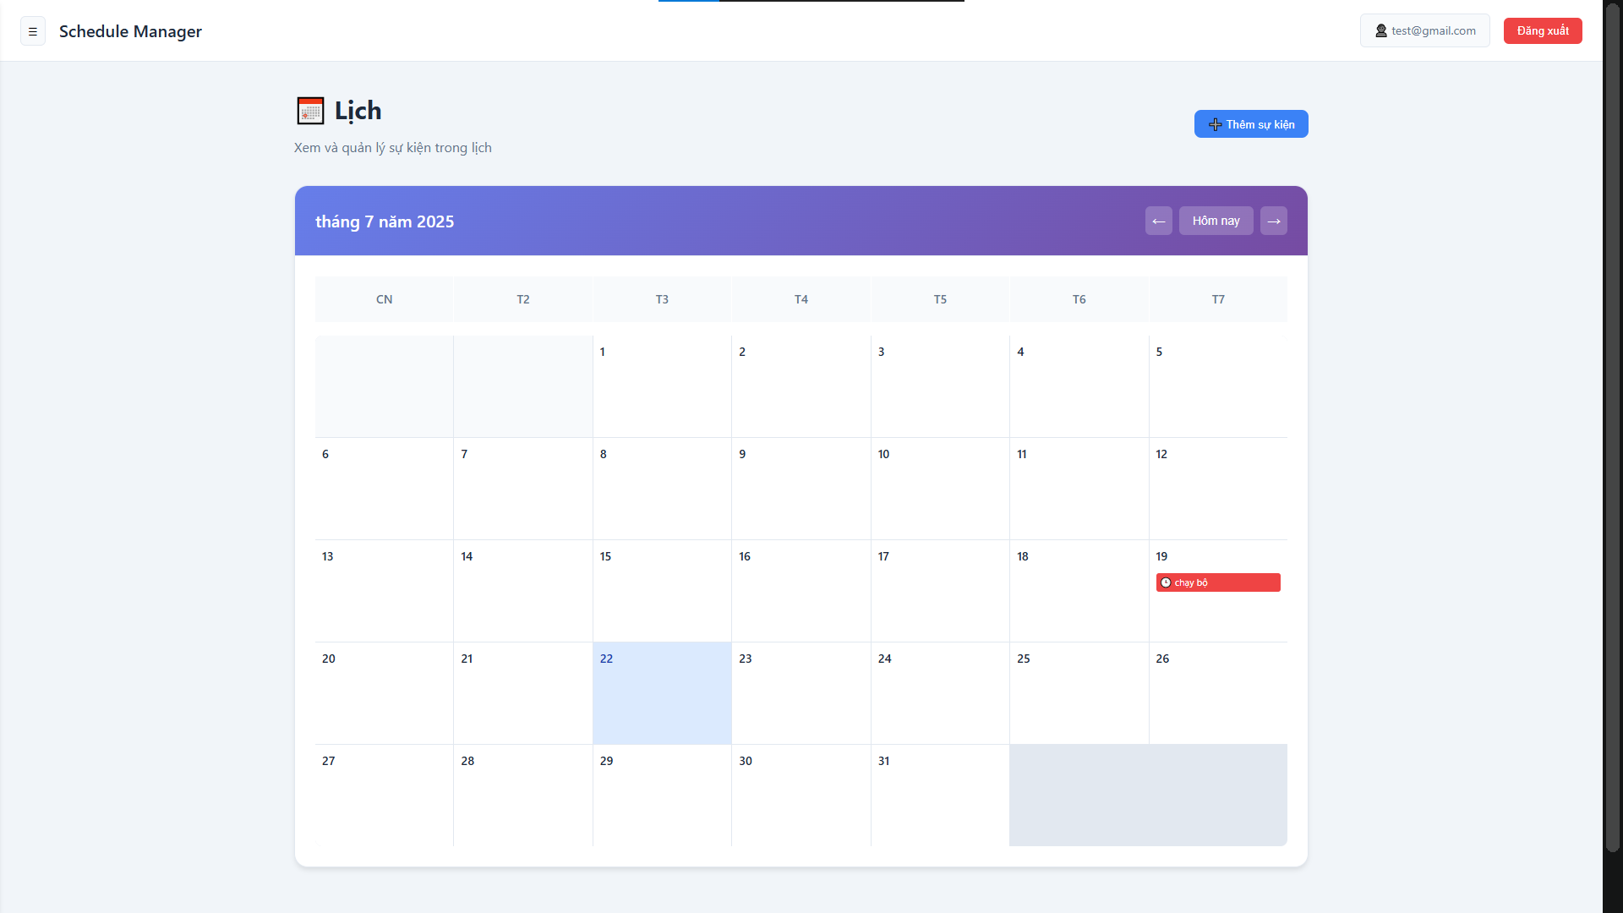
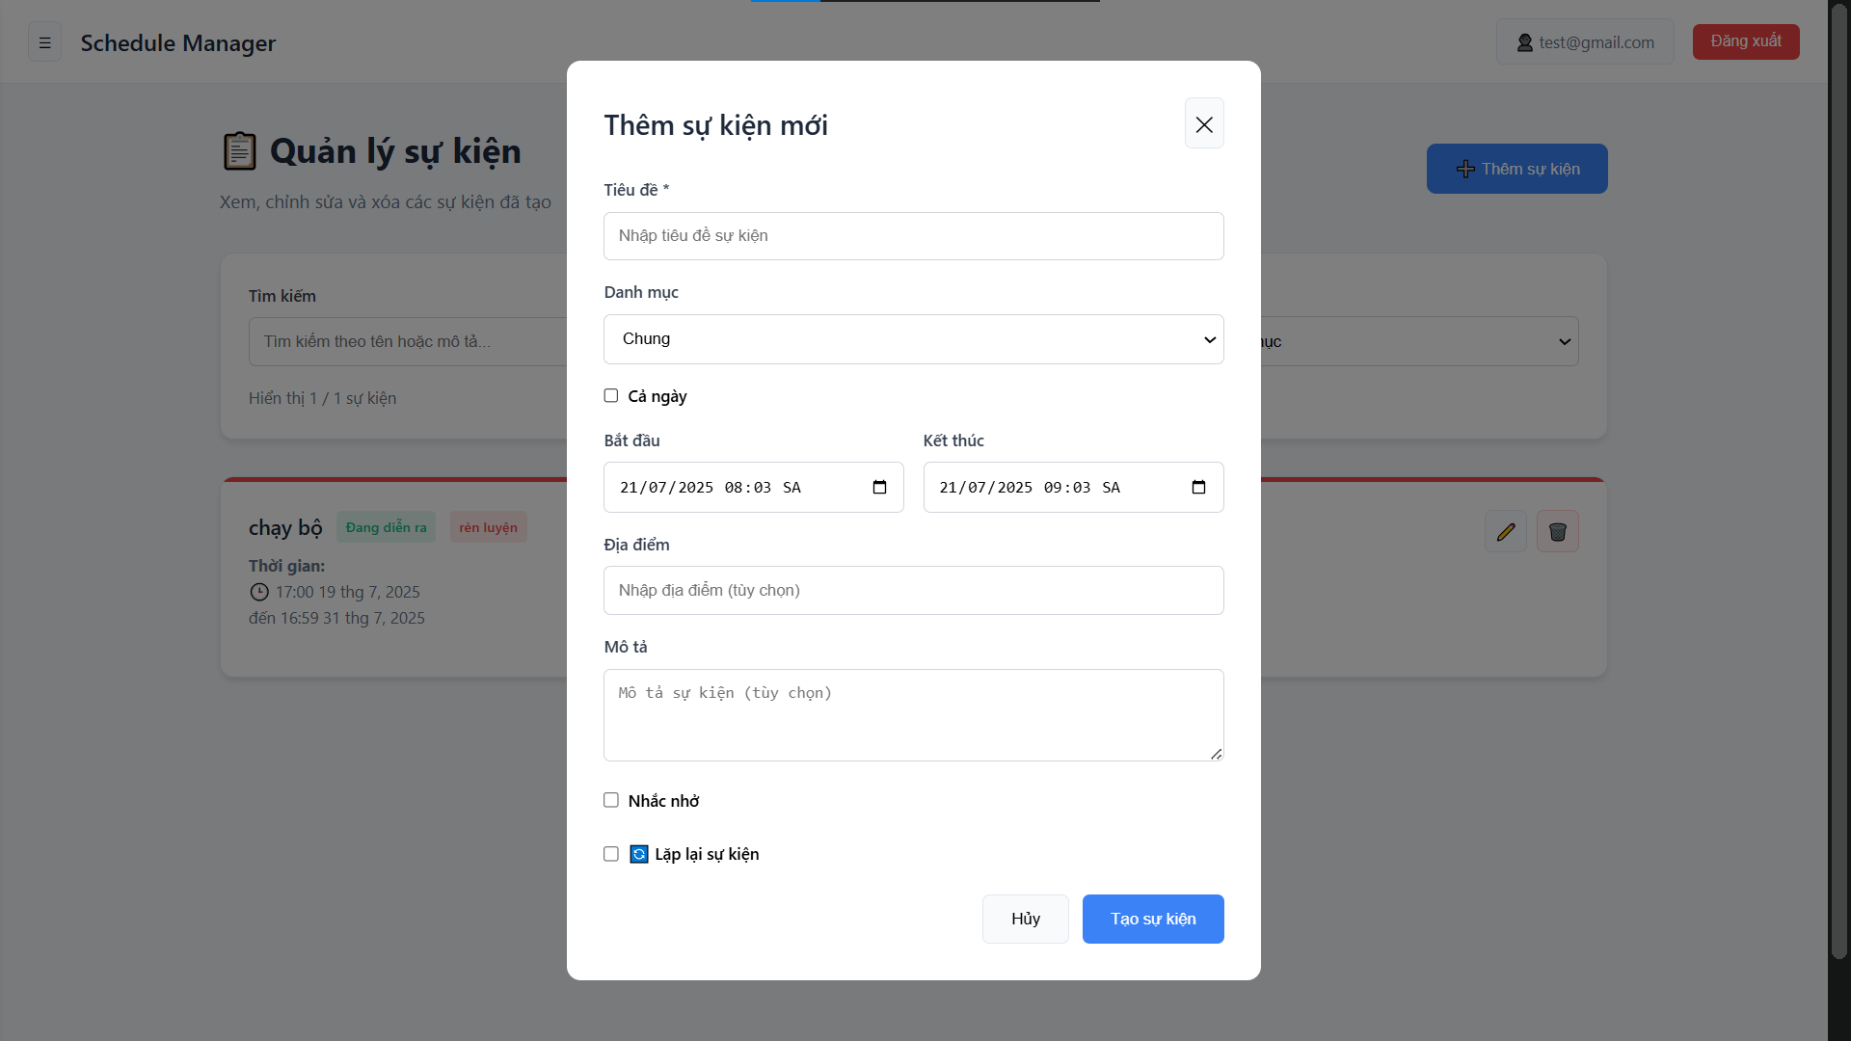
Giao diện - Quản lý Lịch & Sự kiện
Giao diện quản lý lịch & sự kiện
Giao diện thêm sự kiện mới

Slide 14
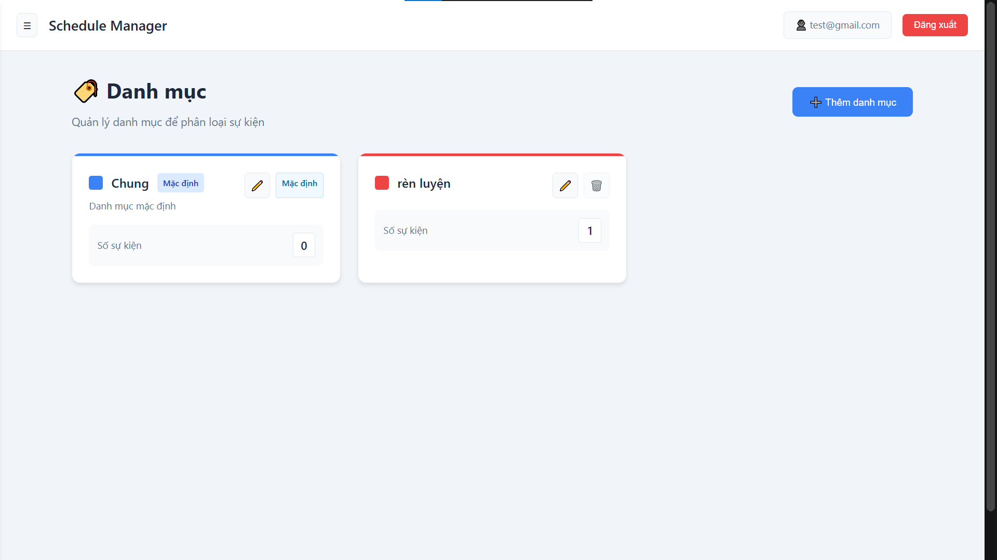
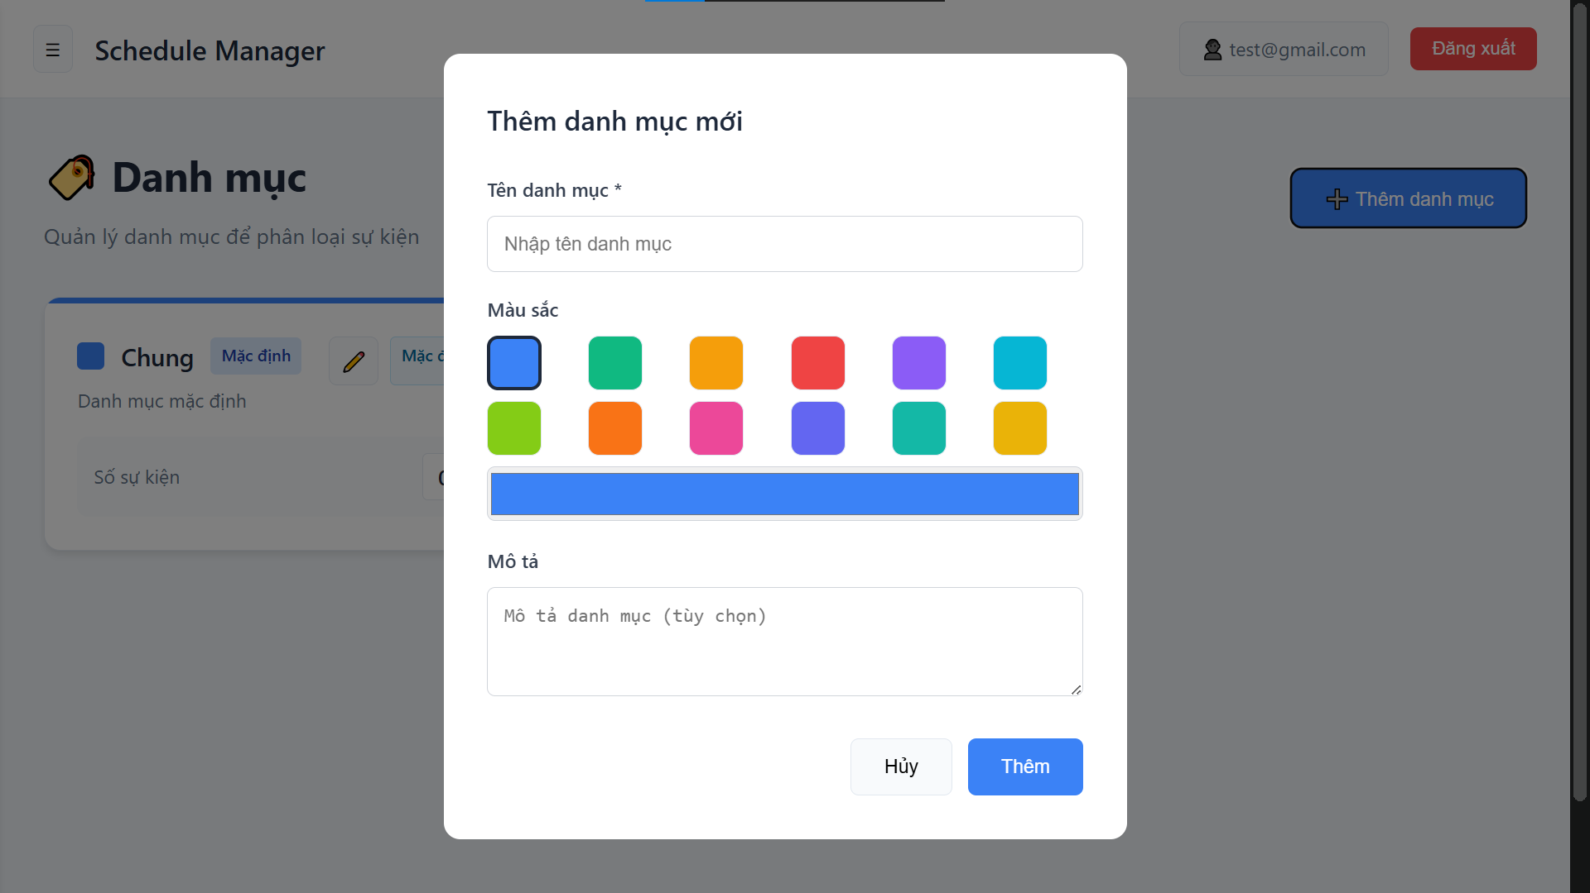
Giao diện - Quản lý Danh mục
Giao diện quản lý danh mục
Giao diện thêm danh mục mới

Slide 15
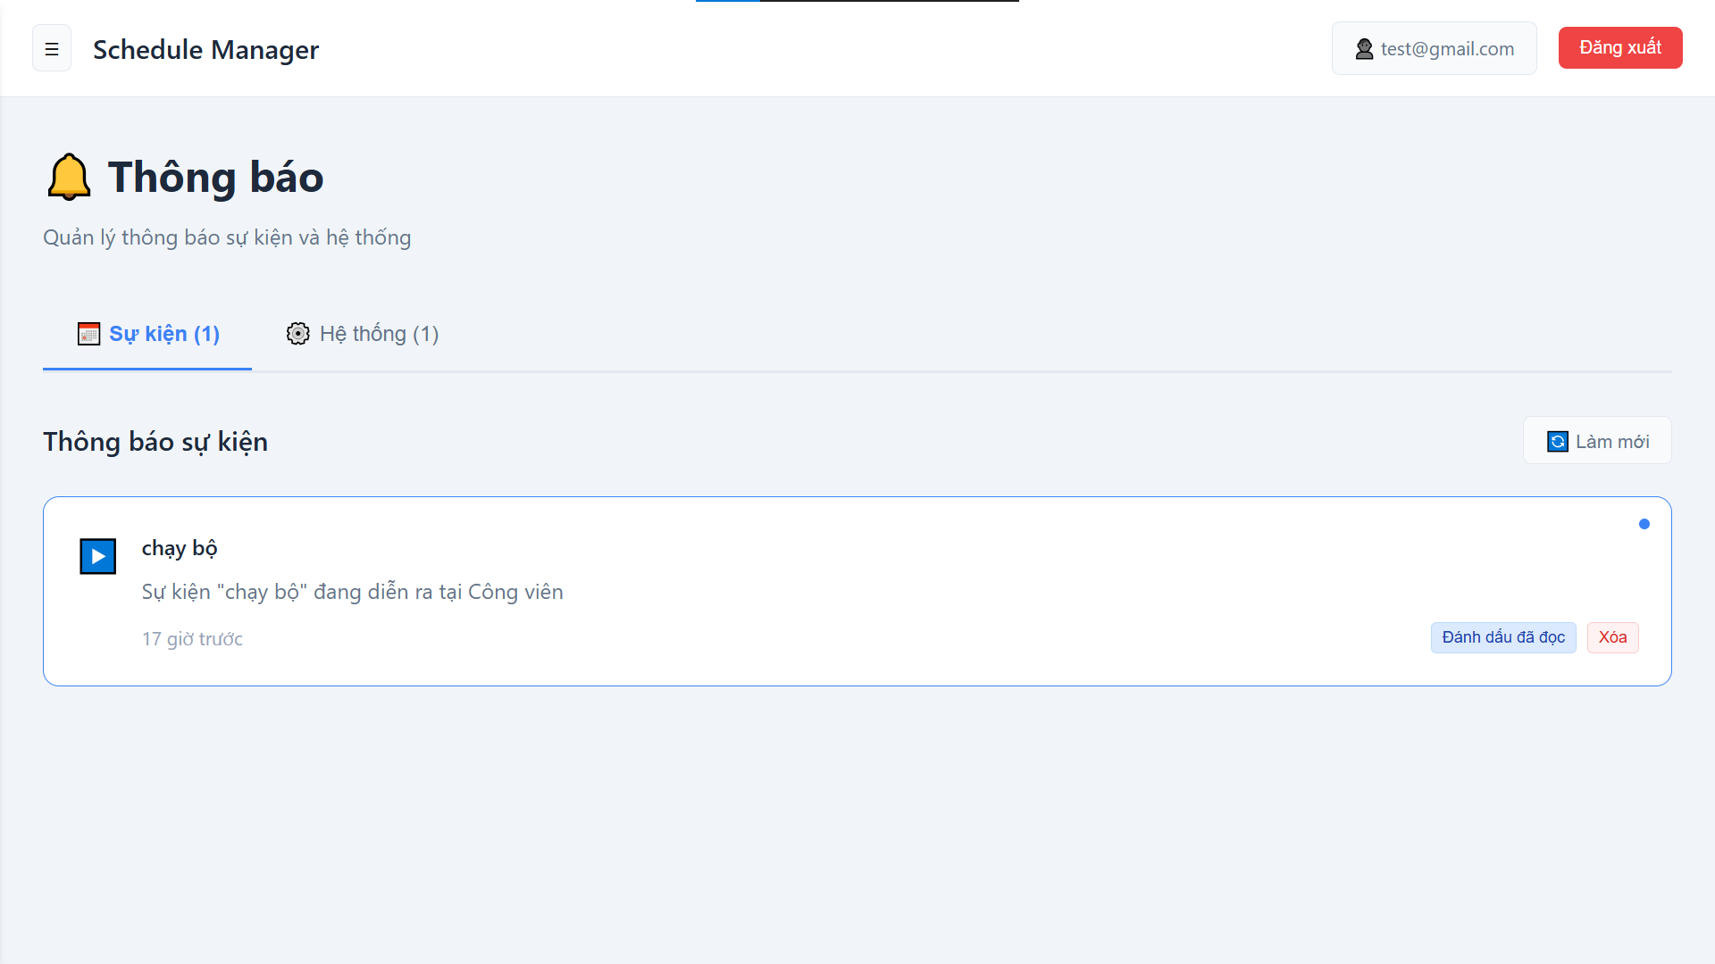
Giao diện – Quản lý thông báo
Giao diện quản lý thông báo

Slide 16
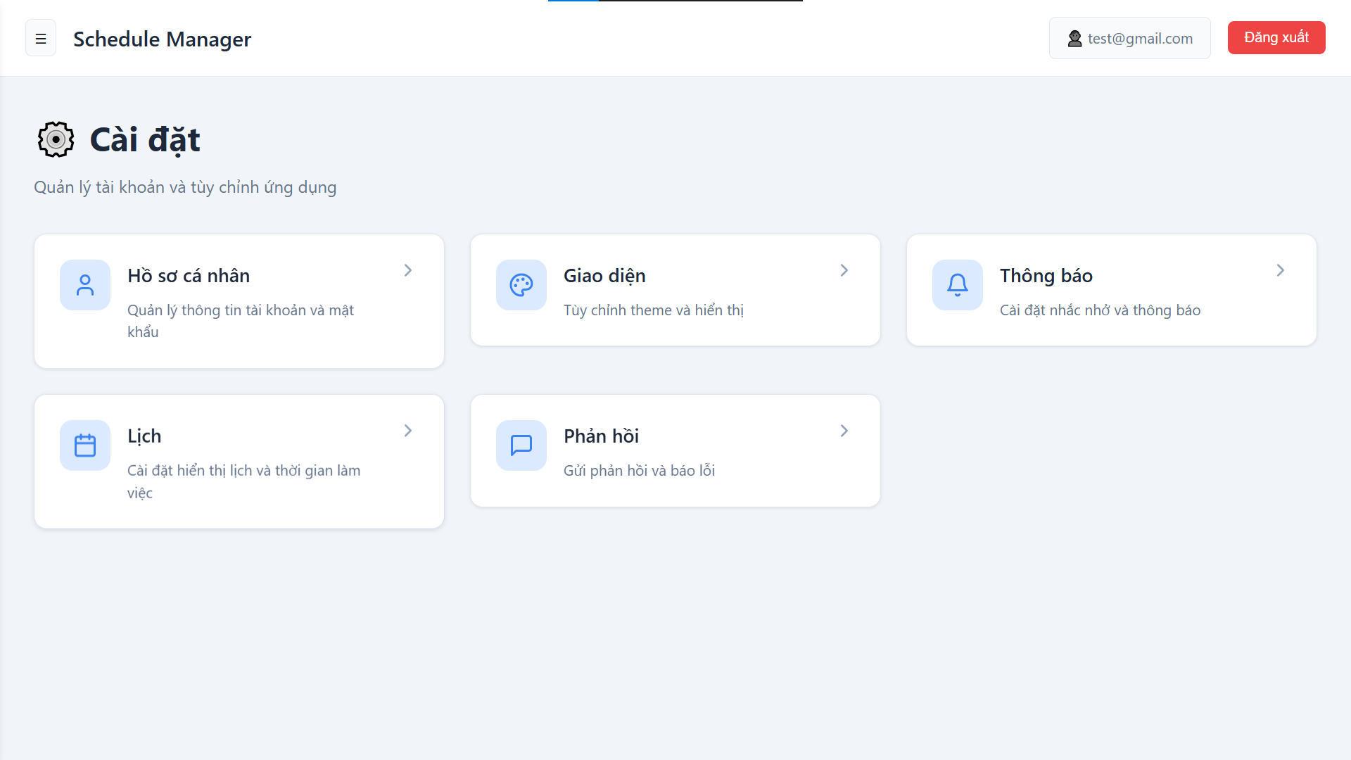
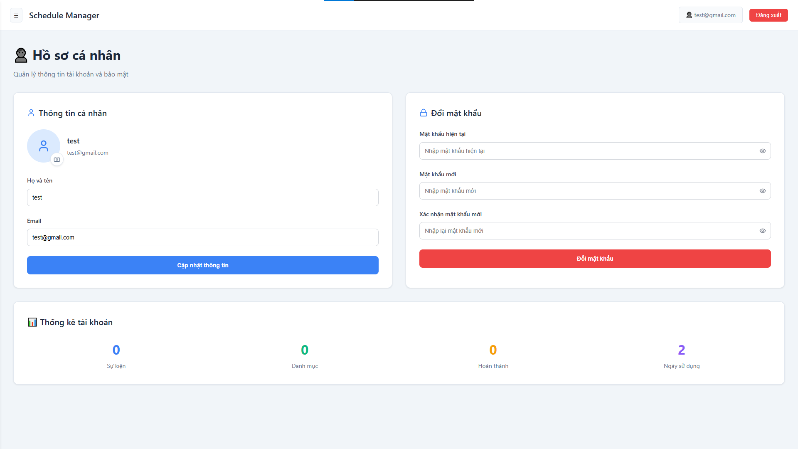
Giao diện – Quản lý cài đặt
Giao diện cài đặt
Giao diện quản lý hồ sơ cá nhân

Slide 17
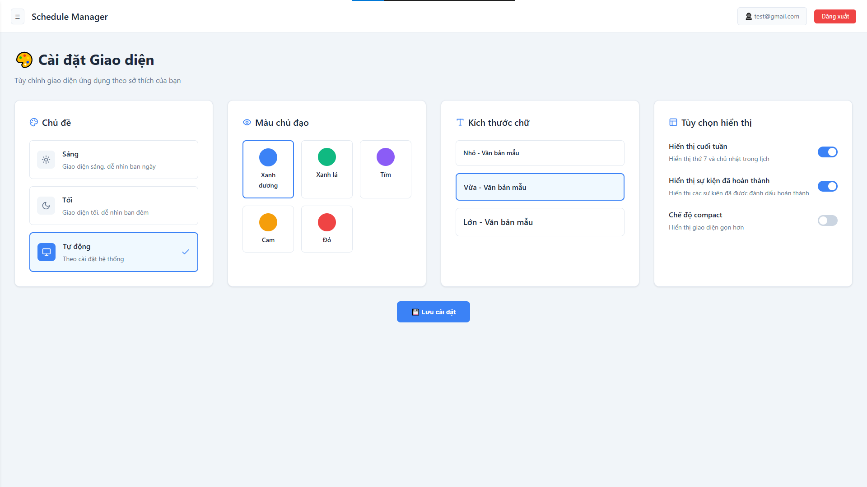
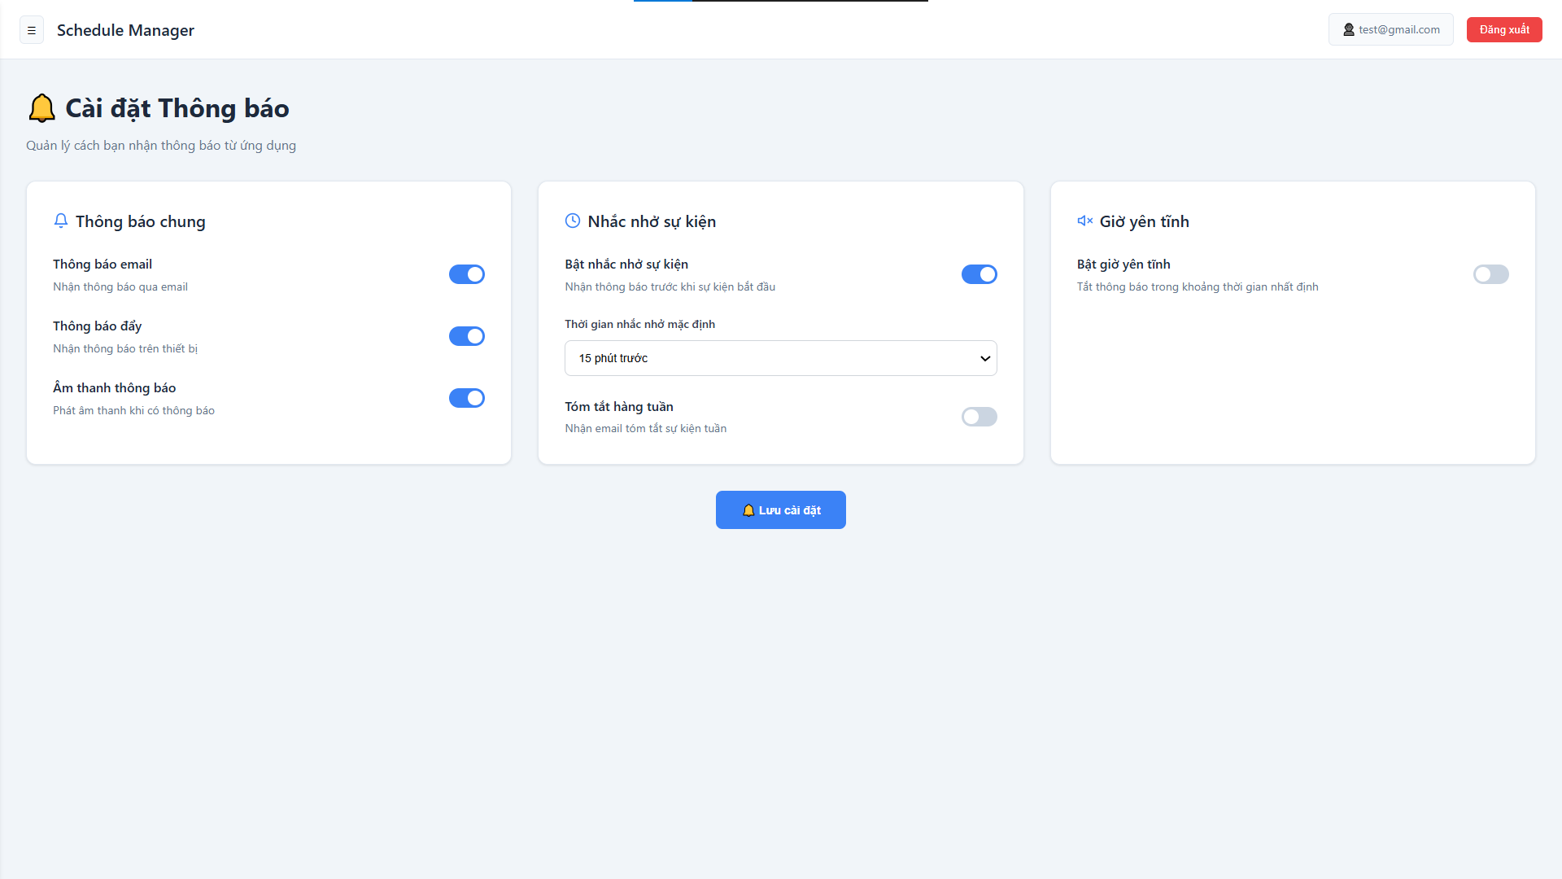
Giao diện – Quản lý cài đặt
Giao diện cài đặt giao diện
Giao diện cài đặt thông báo

Slide 18
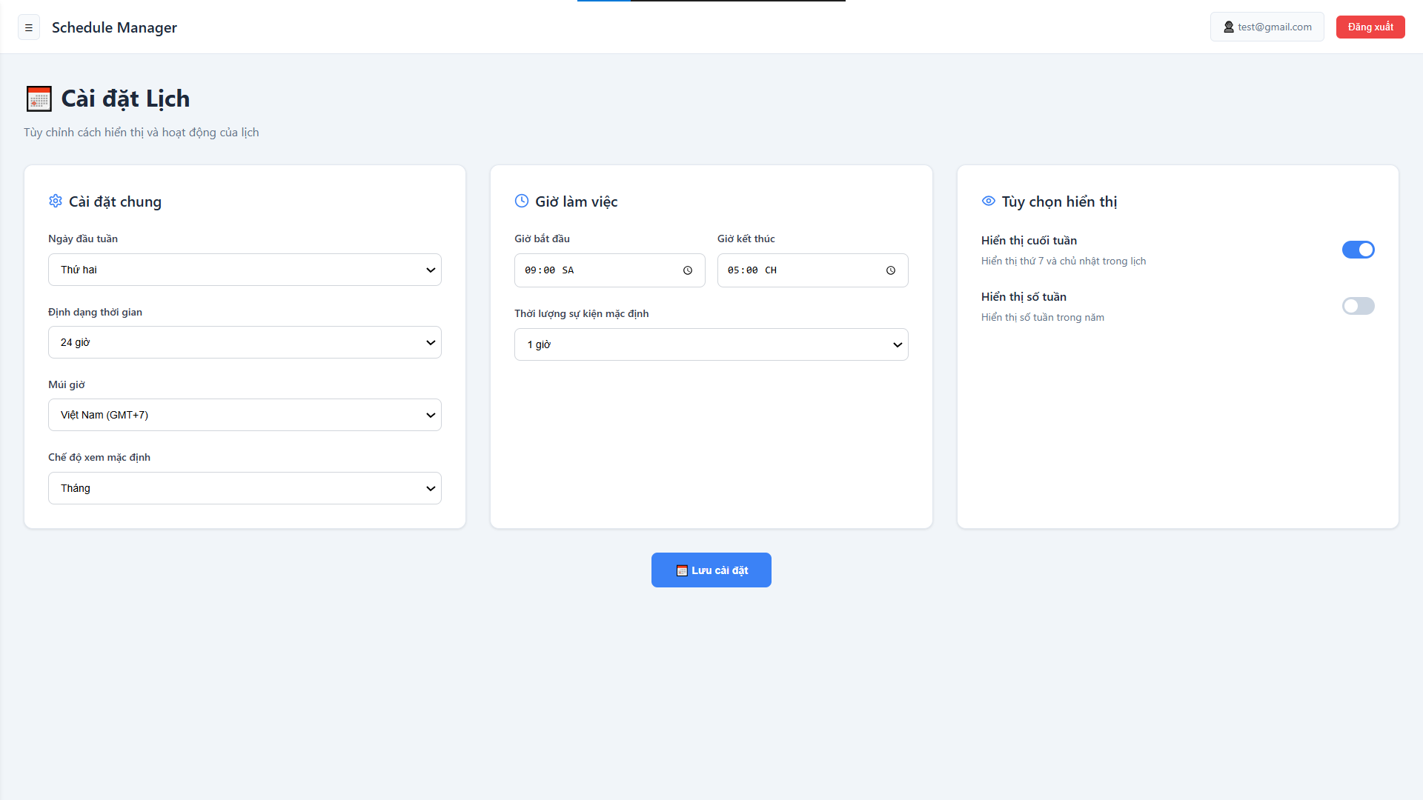
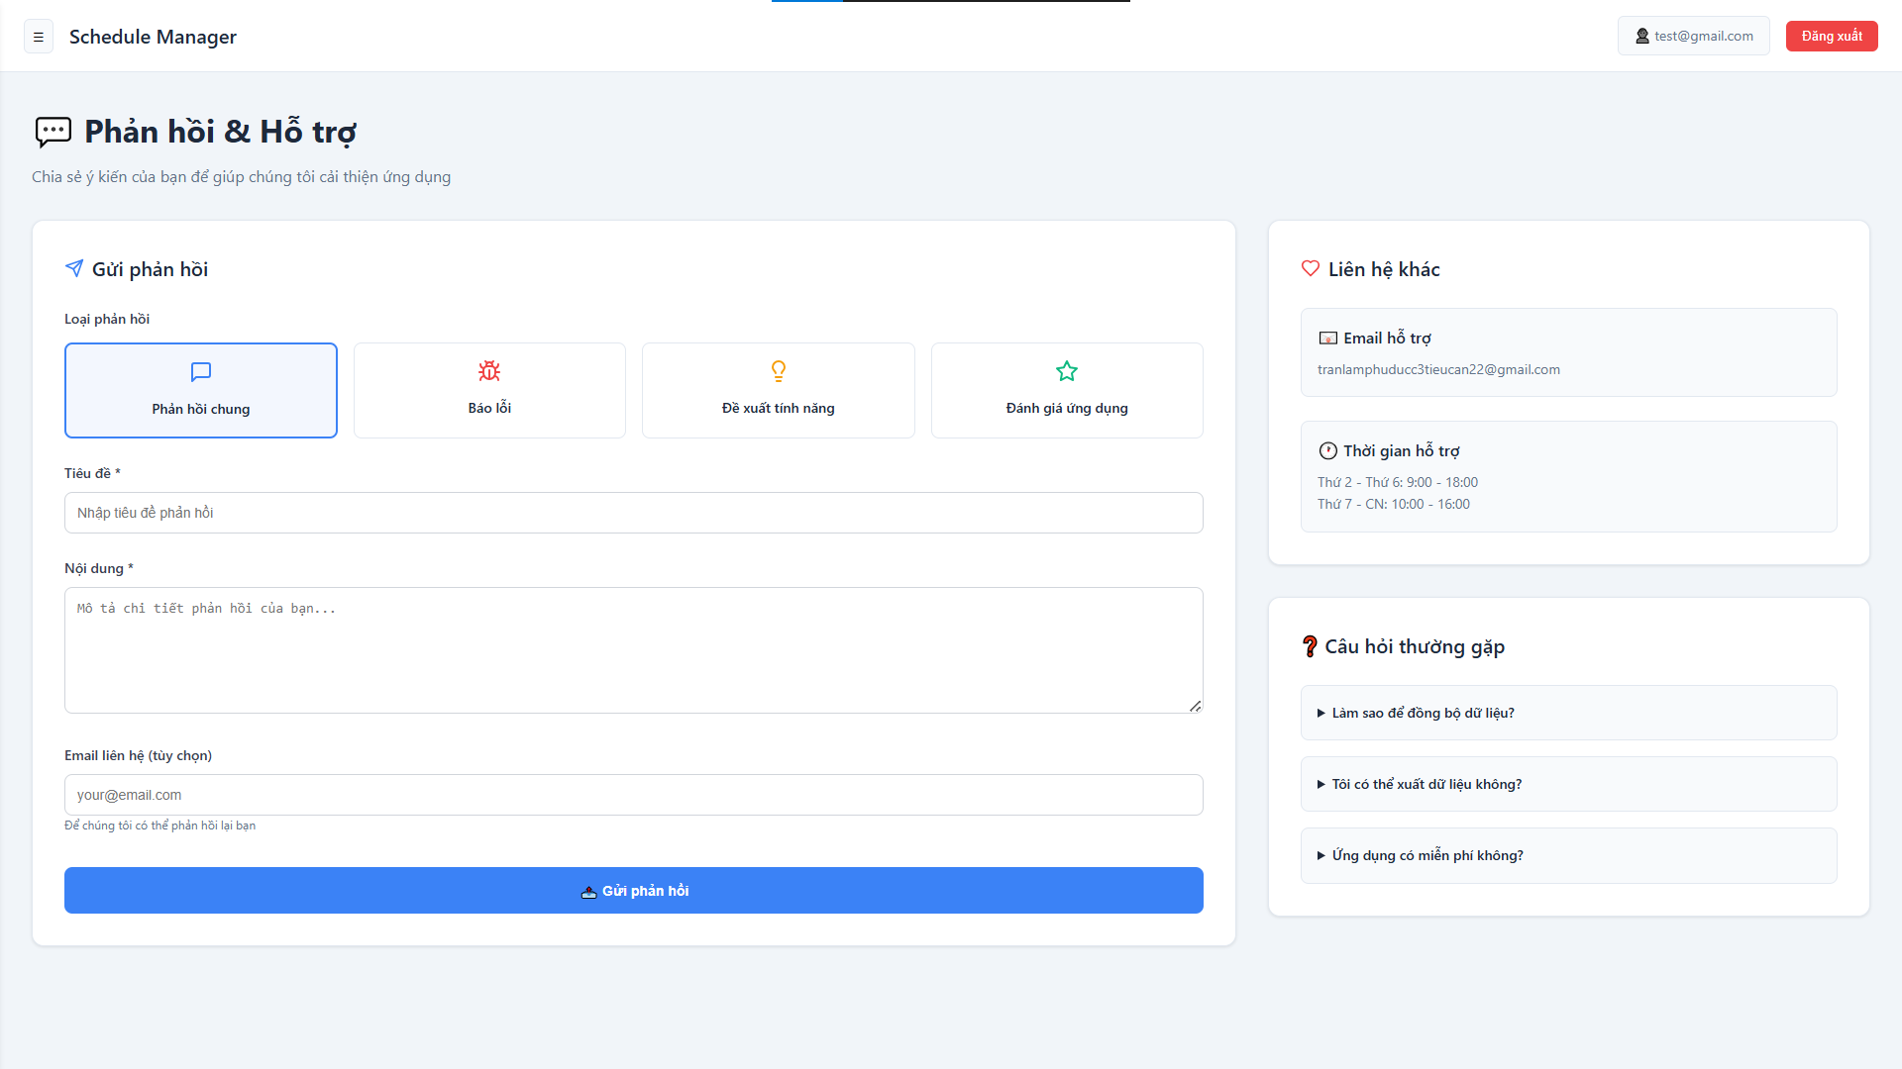
Giao diện – Quản lý cài đặt
Giao diện cài đặt lịch
Giao diện phản hồi & hỗ trợ

Slide 19
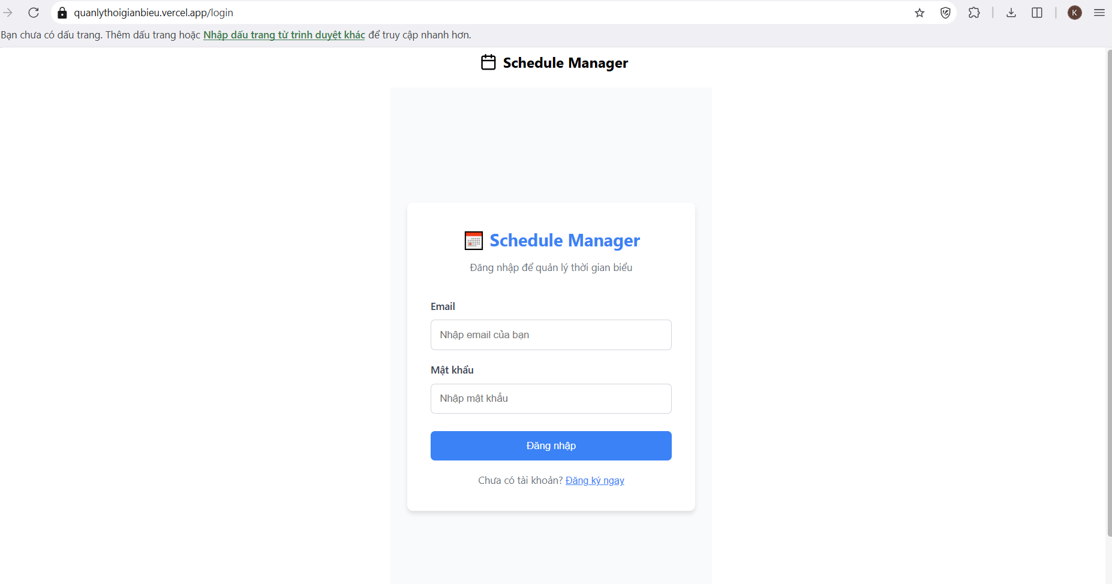
Tích hợp & Triển khai
Web đã được triển khai lên Host của Vercel với cơ sở dữ được triển khai trên Supabase

Slide 20
IV. KẾT LUẬN & HƯỚNG PHÁT TRIỂN

Slide 21
KẾT LUẬN
ƯU ĐIỂM | CẦN CẢI THIỆN
Xây dựng thành công hệ thống với các chức năng đề ra. | Quản lý state phức tạp giữa các components.
Kiến trúc hiện đại, hiệu năng cao, dễ mở rộng. | Tối ưu hóa real-time notifications.
Giao diện người dùng (UI/UX) trực quan, thân thiện. | Hoàn thiện đầy đủ các chức năng trong trang Cài đặt.

Slide 22
HƯỚNG PHÁT TRIỂN
THEO CHIỀU SÂU (Cải tiến) | THEO CHIỀU NGANG (Mở rộng)
Tích hợp AI gợi ý lịch trình thông minh. | Hoàn thiện chức năng cho trang setting và phát triển ứng dụng di động (React Native/Flutter).
Tối ưu hóa hiệu năng với Caching (Redis). | Tính năng chia sẻ lịch và cộng tác theo thời gian thực.
Xây dựng hệ thống test tự động (Unit Test, E2E Test). | Đồng bộ hóa với Google Calendar, Outlook.

Slide 23
CẢM ƠN THẦY/CÔ ĐÃ LẮNG NGHE

